Slide 1


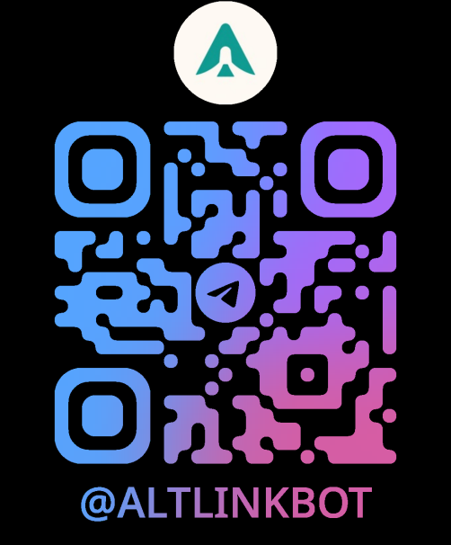
Forum ALTLINK

Slide 2
- Главная страница форума на `Flask`
- Регистрация аккаунта с `nickname`, паролем, подтверждением пароля, полом и загрузкой аватарки
- Отдельная страница профиля пользователя
- ORM-модель `User` через `Flask-SQLAlchemy`
- Работа с контекстом текущего пользователя через сессии Flask и `g.current_user`
- Темы форума и сообщения пользователей внутри тем
- Загрузка аватарки пользователя (только изображения)
- Локальная база `SQLite`
- Дефолтная аватарка из папки `media`, если пользователь не загрузил свою
- Автоответ Поддержки ALTLINK через `Gemini` в теме `Проблемы и решения`

Slide 3
Технологии
- `Flask` — веб-фреймворк для маршрутов, сессий и шаблонов.
- `Flask-SQLAlchemy` — ORM для работы с SQLite.
- `SQLite` — локальная база данных для пользователей, тем и сообщений.
- `Jinja2` — шаблонизатор HTML.
- `requests` — HTTP-клиент для обращения к Gemini API.

Slide 4


